Slide 1

Introdução a desenvolvimento Android nativo
Thaisa Mirely

Slide 2




Quem sou eu?

Slide 3
O que veremos ?

Slide 4
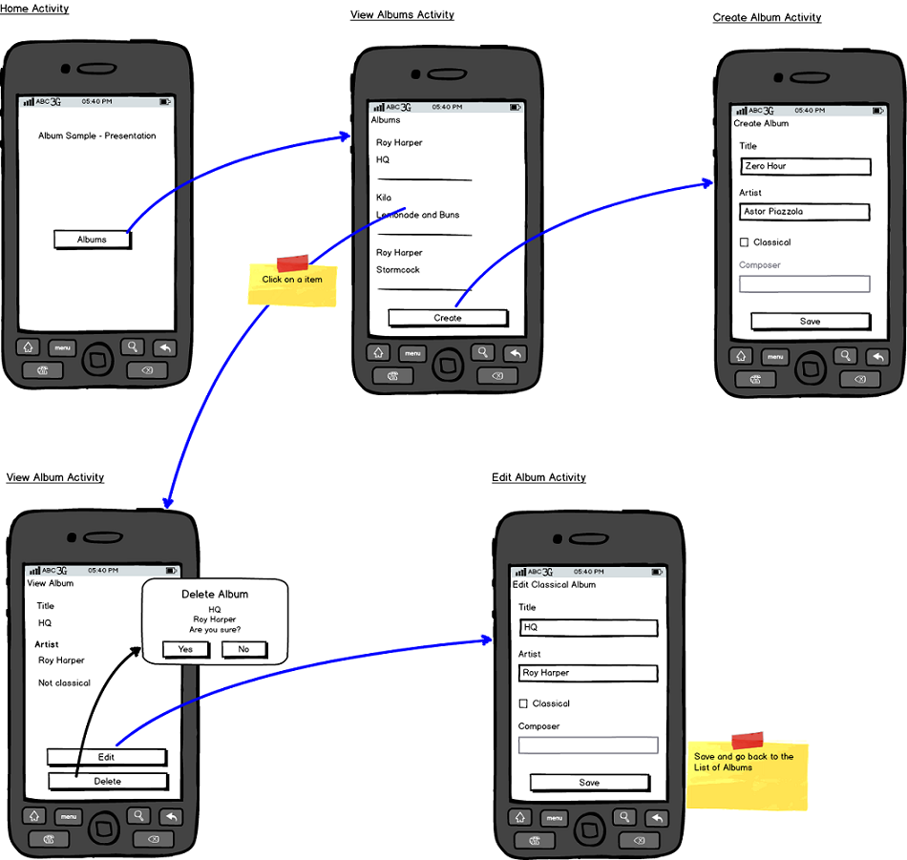

[1]
[2]
Notes:
Referências das imagens:
[1] - http://goo.gl/Sbbr3J
[2] - http://goo.gl/ZMnbaQ

Slide 5
o que é necessário para desenvolver em Android nativo?

Slide 6

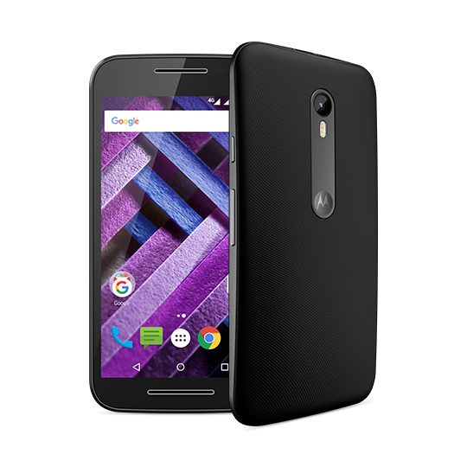
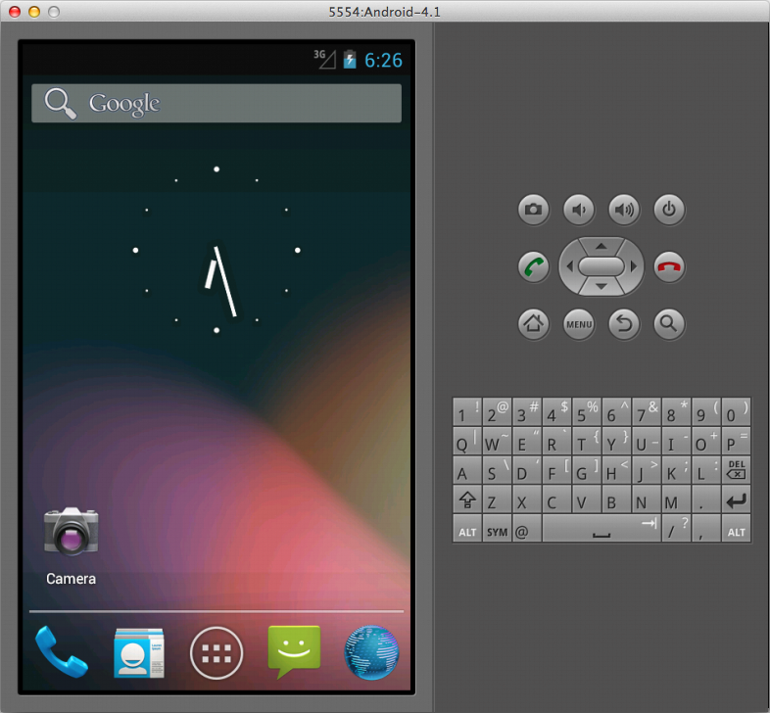
ou
[1]
[2]
[3]
Notes:
Referências das imagens:
[1] - http://goo.gl/2jAtUh
[2] - http://goo.gl/t2jNzI
[3] - http://goo.gl/blaAD0

Slide 7
materiais auxiliares

Slide 8








[1]
[2]
[3]
[4]
[5]
[6]
[7]
[8]
Notes:
Referências das imagens:
[1] - http://goo.gl/yj62zD
[2] - https://goo.gl/rkScw4
[3] - https://goo.gl/GzySQa
[4] - https://goo.gl/wpT4Ym
[5] - http://goo.gl/dyinsh
[6] - http://goo.gl/hQ5qg6
[7] - https://goo.gl/cLGiCC
[8] - http://goo.gl/bgYWlP

Slide 9



cursos online
[1]
[2]
Notes:
Referências das imagens:
[1] - http://goo.gl/1CZXPP
[2] - https://goo.gl/IWnQeN

Slide 10
Sobre o Android
(framework e SO)
O que é?
histórico de versões
arquitetura

Slide 11
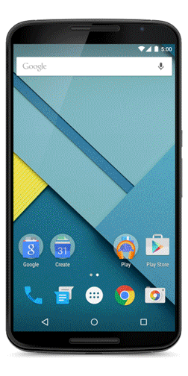
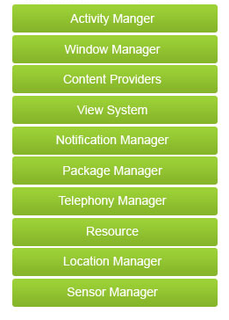
o que é o Android?
SO:
framework:
[1]
Notes:
Referência de imagem:
[1] - https://tctechcrunch2011.files.wordpress.com/2014/11/quantum_device.gif

Slide 12




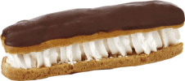

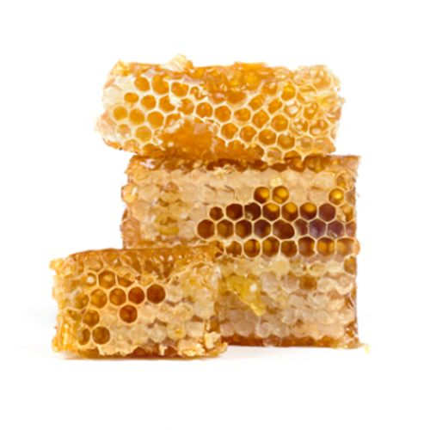
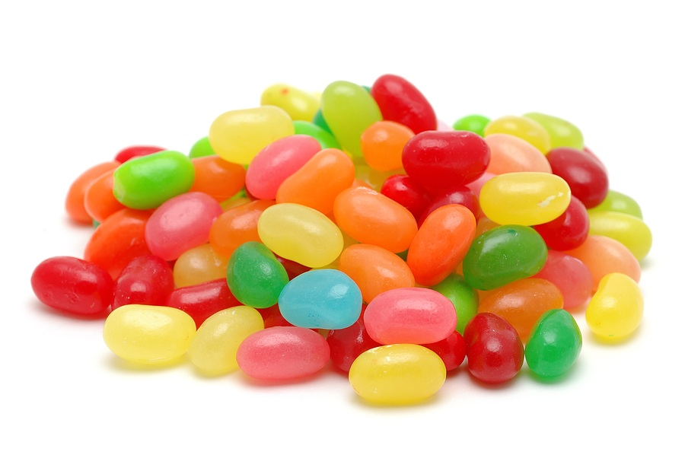

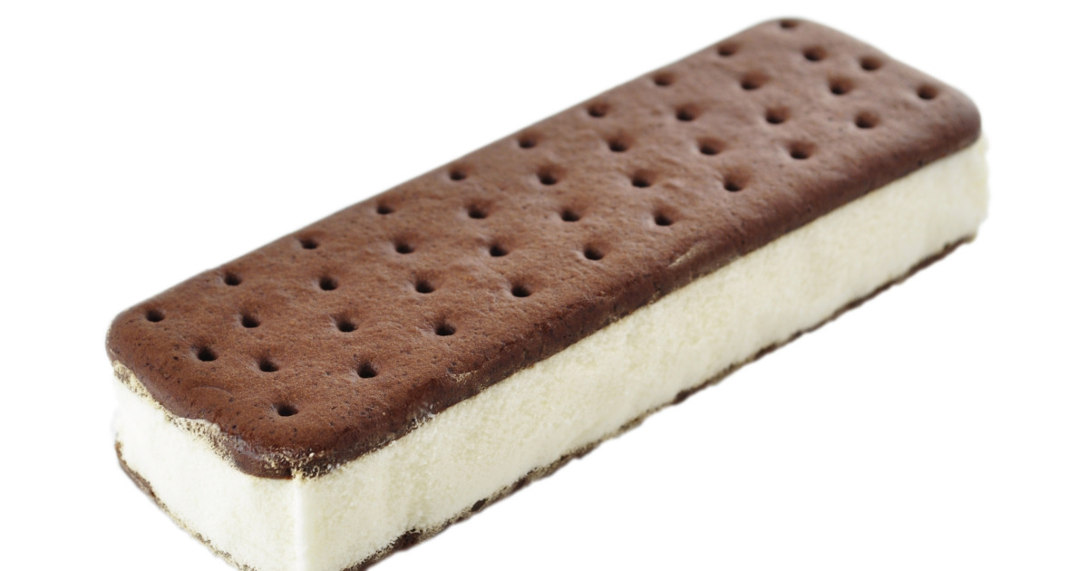

histórico
[1]
[2]
[3]
[4]
[5]
1.5 Cupcake
1.6 Donut
2.0 Eclair
2.2 Froyo
2.3 Gingenbread
[6]
[7]
[8]
[9]
[10]
[11]
3.0 Honeycomb
4.0 IceCream
Sandwich
4.1 Jeally Bean
4.4 KitKat
5.0 Lollipop
6.0 Marshmallow
Notes:
Referências de imagens:
[1] - http://vignette1.wikia.nocookie.net/uncyclopedia/images/4/4b/Cupcake.jpg/revision/latest?cb=20110428020144
[2] - http://cdn1.theodysseyonline.com/files/2015/11/06/635824216505743270937342224_strawberry%20donut.jpg
[3] - http://mrdonut.com.au/wp-content/uploads/2014/01/Mr_Donut_27thNov13147451-226x100.png
[4] - http://www.washingtoncitypaper.com/blogs/youngandhungry/files/2011/07/pinkberry.jpg
[5] - https://pratopraum.files.wordpress.com/2011/12/gingerbread-man.jpg
[6] - http://www.simplygroupco.com/image/cache/data/honeycomb-icecream-500x500.png
[7] - http://pixel.nymag.com/imgs/daily/grub/2014/07/22/22-ice-cream-sandwich.w1200.h630.jpg
[8] - http://www.simplyheavenlyfoods.co.uk/image/data/Jelly-beans-Big-Stock1.jpg
[9] - http://esquenta.com.br/wp-content/uploads/2013/06/kitkat_45g_MD.jpg
[10] - http://www.photographyblogger.net/wp-content/uploads/2013/04/Lollipops-14.jpg
[11] - http://www.artigosfestas25demarco.com.br/media/catalog/product/cache/1/image/9df78eab33525d08d6e5fb8d27136e95/m/a/marshmallows_2.png

Slide 13
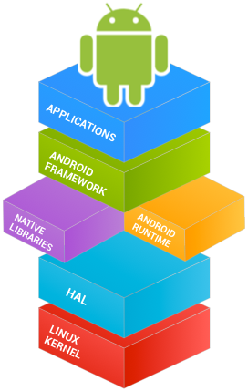
arquitetura
[1]
Notes:
Referência da imagem:
[1] - https://source.android.com/images/android_framework_small.png

Slide 14
Android Studio
ambiente
estrutura do projeto

Slide 15


ambiente
[1]
[2]
Notes:
Referência de imagem:
[1] - http://www.rapidsofttechnologies.com/blog/wp-content/uploads/2014/06/android.png
Referência de conteúdo:
Android Studio e SDK - http://developer.android.com/intl/pt-br/sdk/index.html

Slide 16
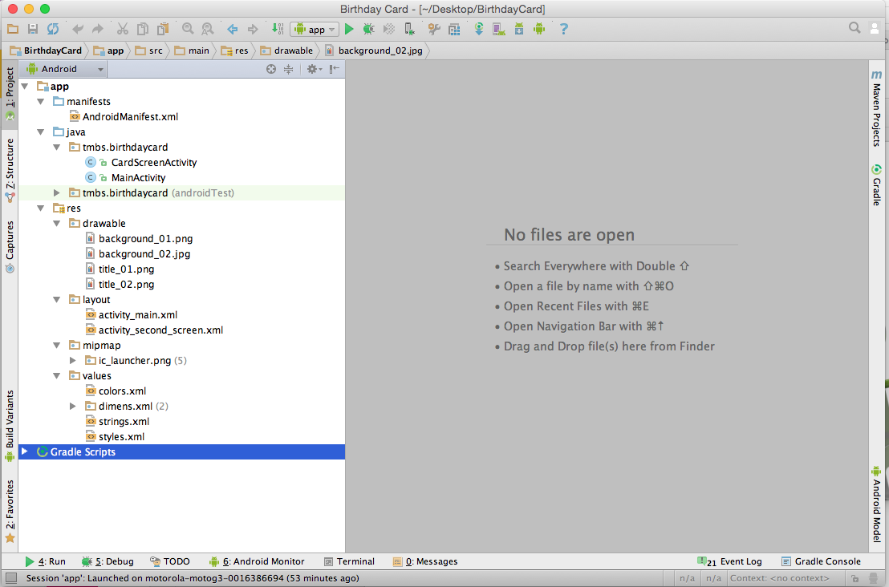
estrutura do projeto

Slide 17
Backend + frontend

Slide 18
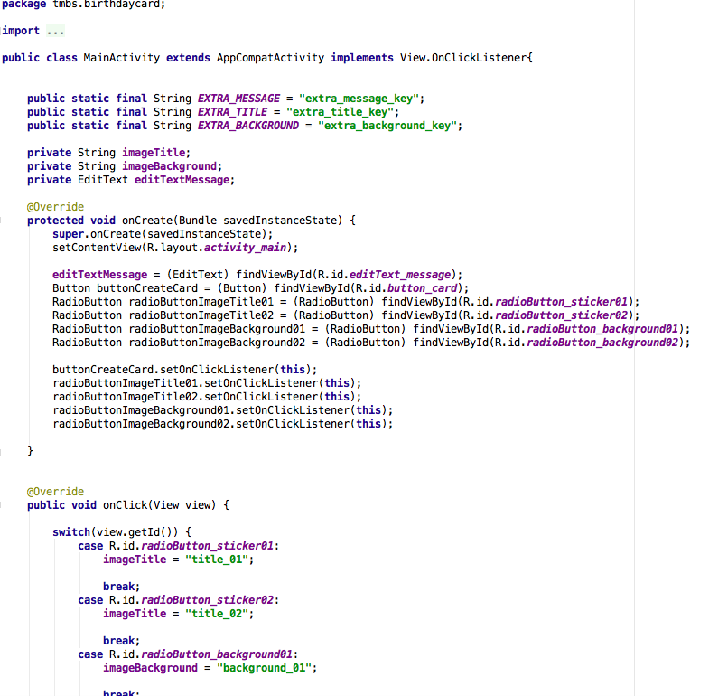
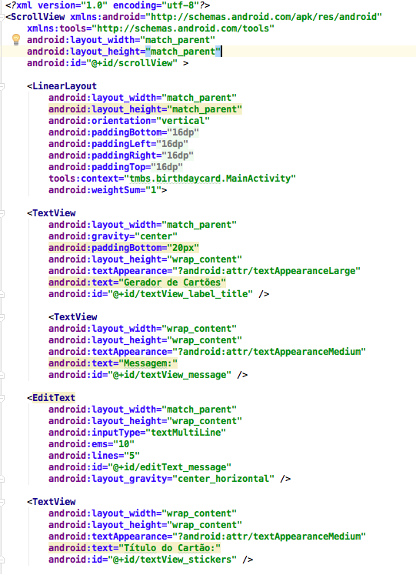
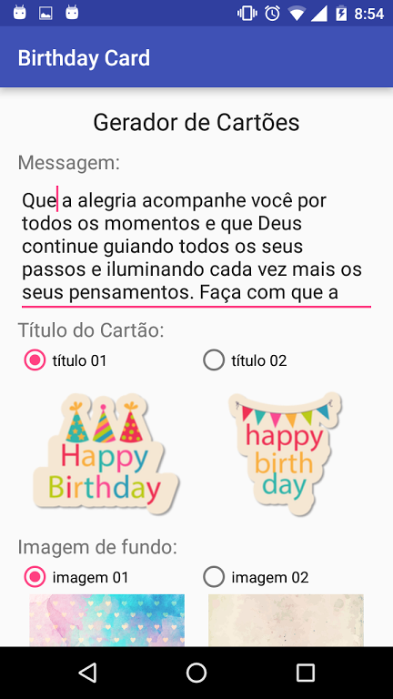
Activity
XML
aplicação
Notes:
Referência de conteúdo:
Acivity - http://developer.android.com/intl/pt-br/reference/android/app/Activity.html
Layout XML - http://developer.android.com/intl/pt-br/guide/topics/ui/declaring-layout.html

Slide 19
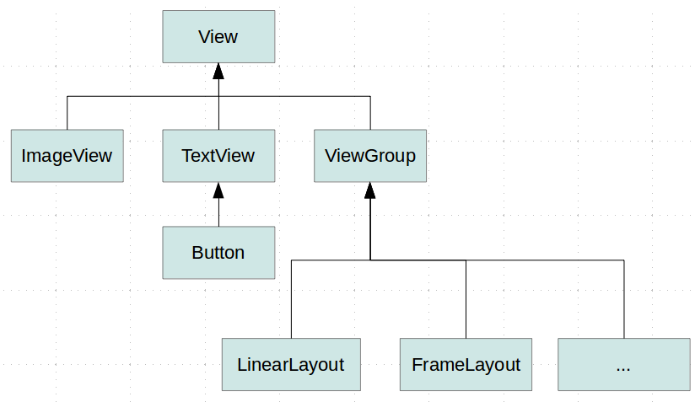
estrutura de layout
Notes:
Referência de imagem:
[1] - http://www.vogella.com/tutorials/AndroidCustomViews/images/xandroid_viewhierarchy10.png.pagespeed.ic.nQTkkQQ3Y8.png

Slide 20

componentes em destaque
[1]
Notes:
Referência de imagem:
[1] - https://lh3.googleusercontent.com/-IJaY2WfcLI8/AAAAAAAAAAI/AAAAAAAABTs/q6oLIFHgw4E/photo.jpg

Slide 21
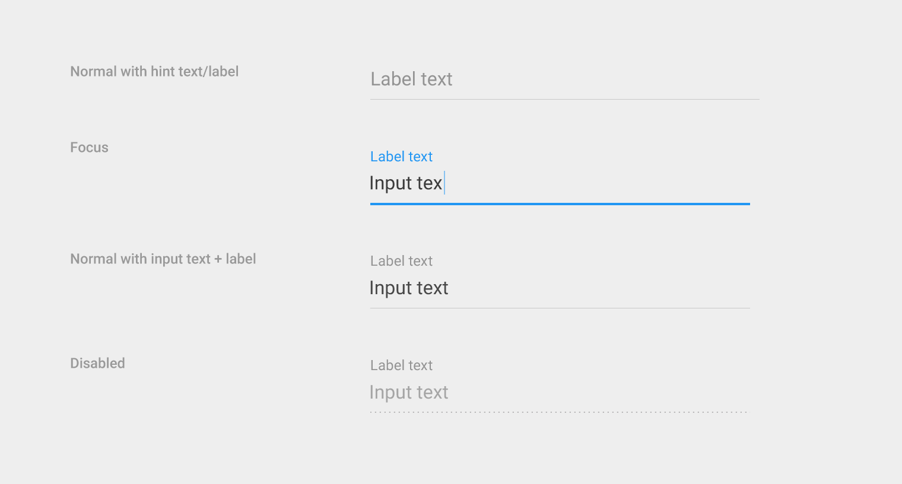
text field
[1]
Notes:
Referência de imagem:
[1] - components_textfields_labels3.png
Referência de conteúdo:
https://www.google.com/design/spec/components/text-fields.html

Slide 22

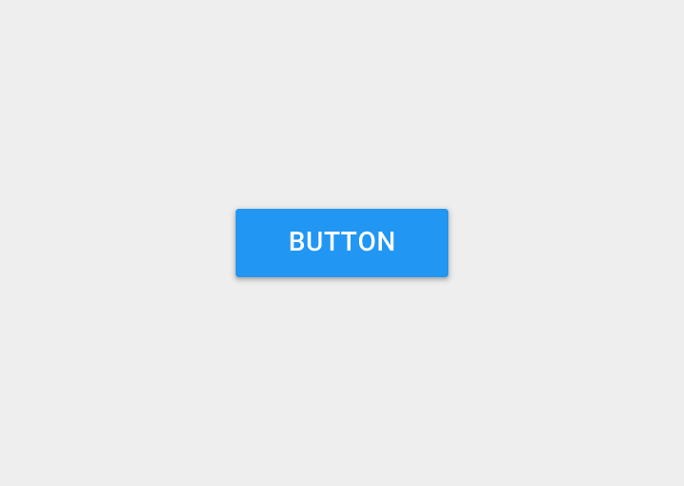
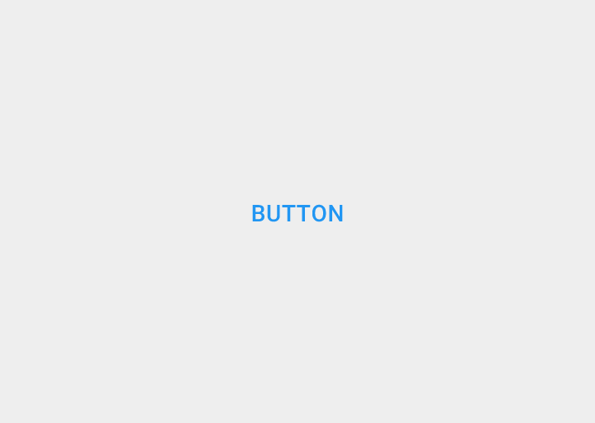
buttons
[1]
[2]
[3]
Floating action button Raised button Flat button
Notes:
Referências de imagem:
[1] - components_buttons_usage1.png
[2] - components_buttons_usage2.png
[3] - components_buttons_usage3.png
Referência de conteúdo:
https://www.google.com/design/spec/components/buttons.html#buttons-button-types

Slide 23
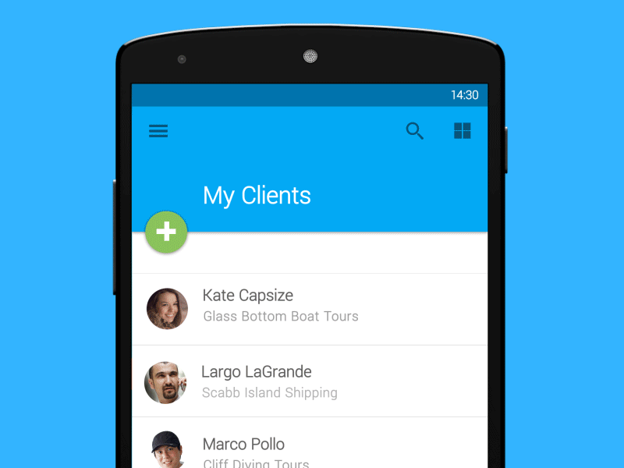
listview
[1]
Notes:
Referência de imagem:
[1] - http://www.uibrush.com/wp-content/uploads/2014/10/contact.gif?59afb0

Slide 24
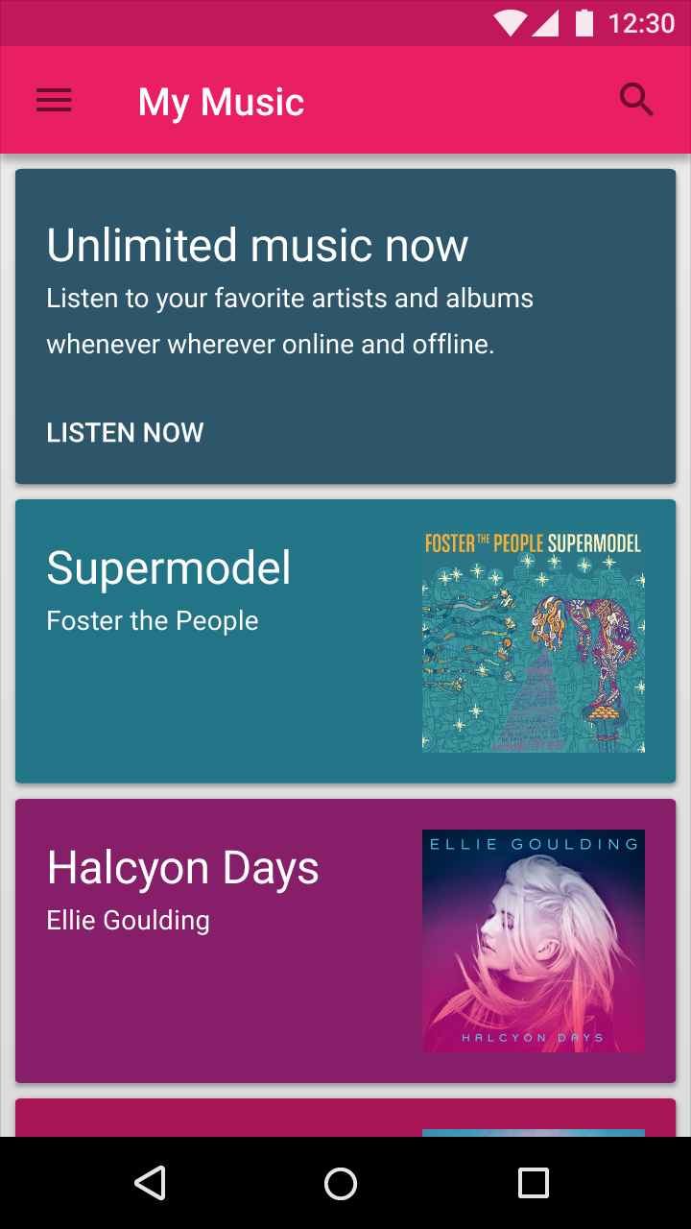
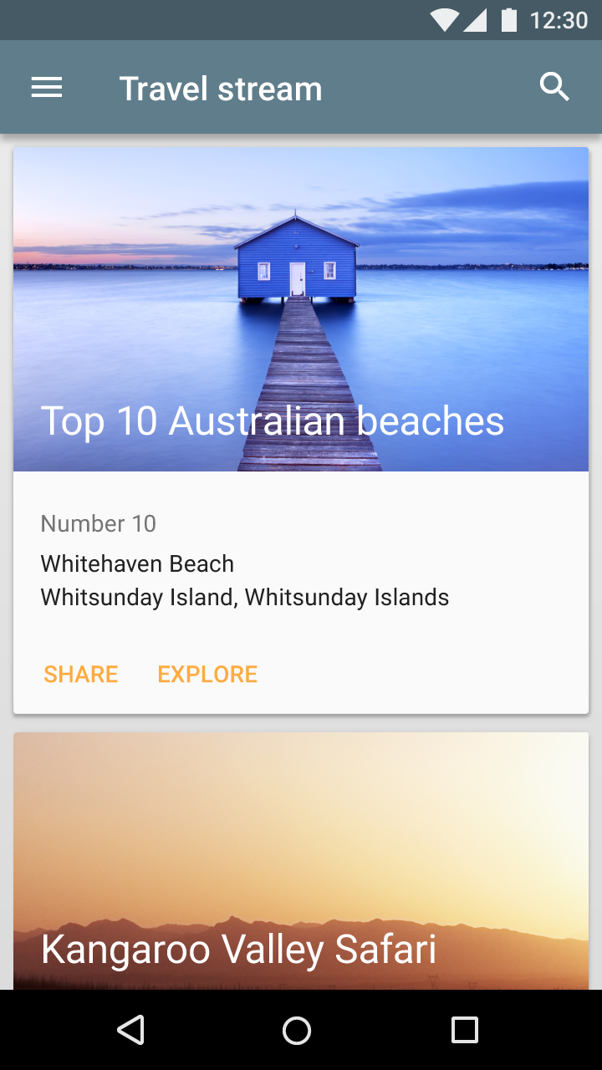
cards
[1]
[2]
Notes:
Referência de imagem:
[1] - components_cards3.png
[2] - components_cards2.png
Referência de conteúdo:
https://www.google.com/design/spec/components/cards.html

Slide 25
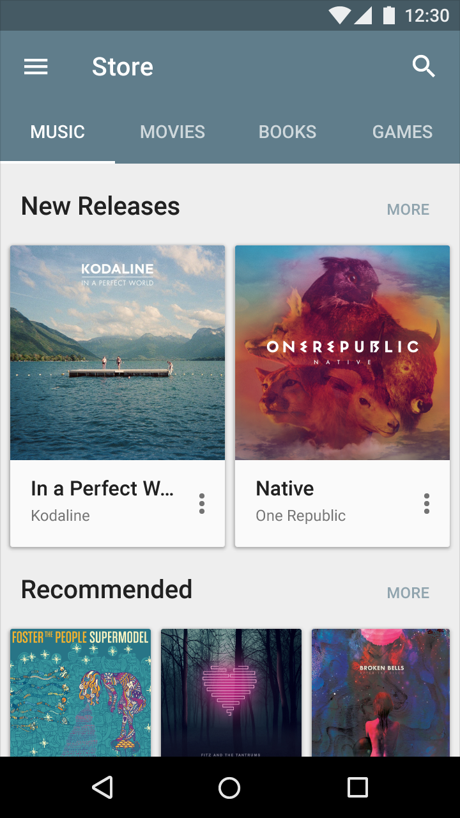
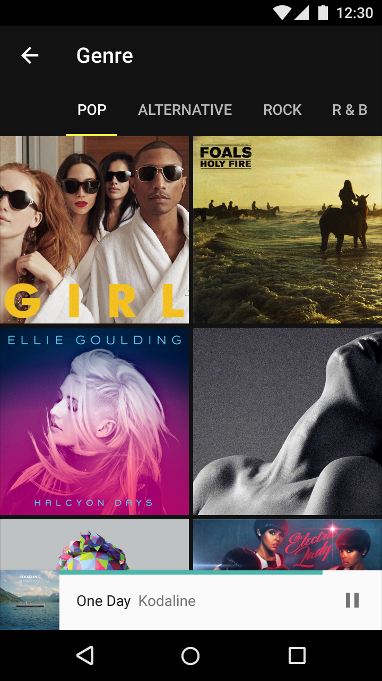
tabs
[1]
[2]
Notes:
Referência de imagem:
[1] - components_tabs_usage_example1.png
[2] - components_tabs_usage_example3.png
Referência de conteúdo:
https://www.google.com/design/spec/components/tabs.html

Slide 26
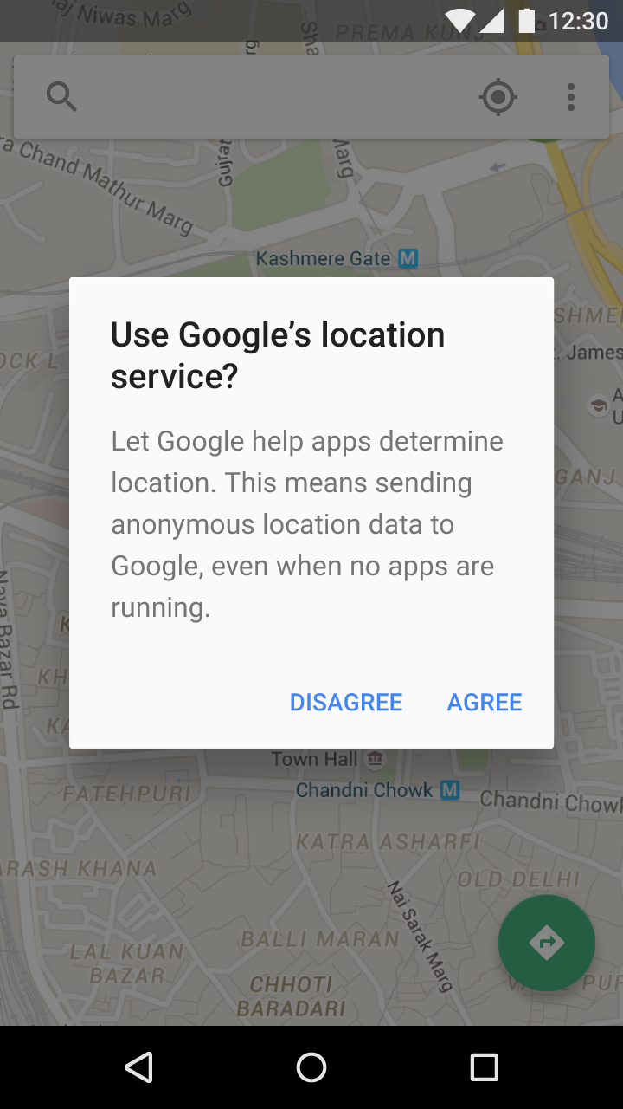
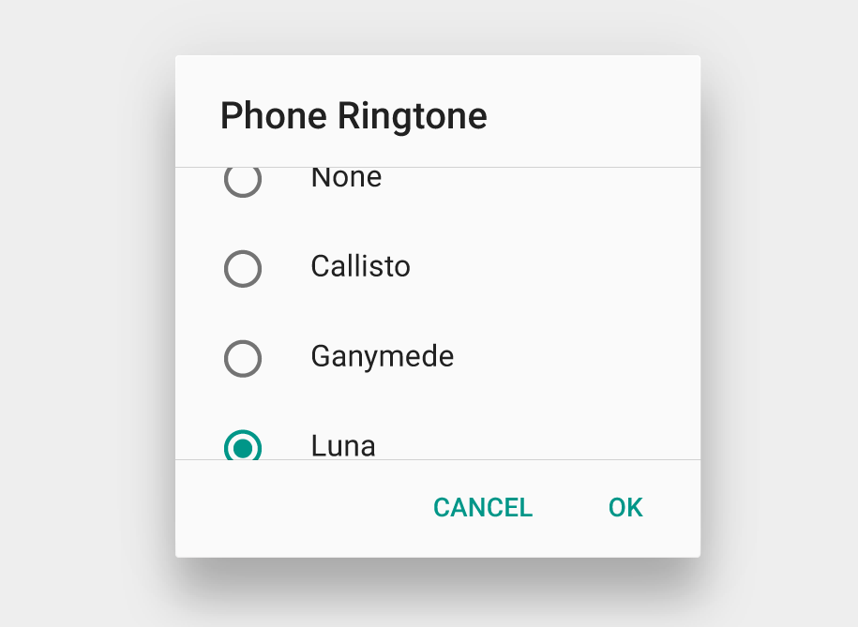
dialog
[1]
[2]
Notes:
Referência de imagem:
[1] - components_dialogs_1.png
[2] - components_dialogs_content1.png
Referência de conteúdo:
https://www.google.com/design/spec/components/dialogs.html

Slide 27
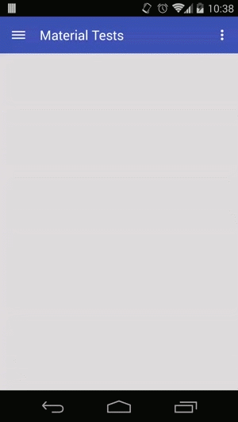
menu e slide drawer
[1]
Notes:
Referência de imagem:
[1] - https://github.com/lightSky/Awesome-MaterialDesign/blob/master/demoRes/android-material-drawer-template.gif

Slide 28

nossa aplicação
“Birthday Card”
[1]
Notes:
Referência de imagem:
[1] - http://www.strickling.net/android_apk.png

Slide 29
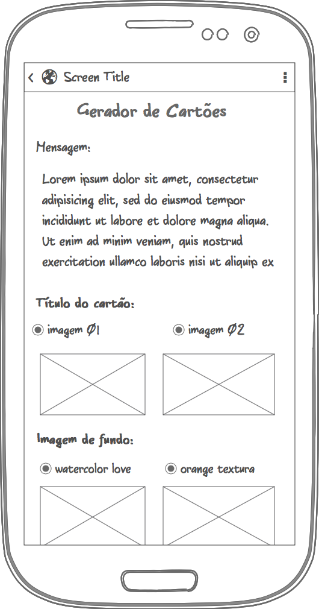
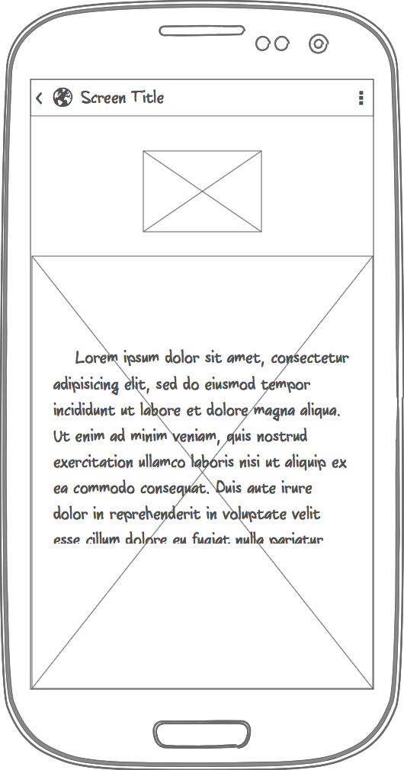
wireframe
[1]
Notes:
Referência:
[1] - https://drive.google.com/folderview?id=0B_Q78PQ38rkhRFBULXJXQXNsZjg&usp=sharing

Slide 30
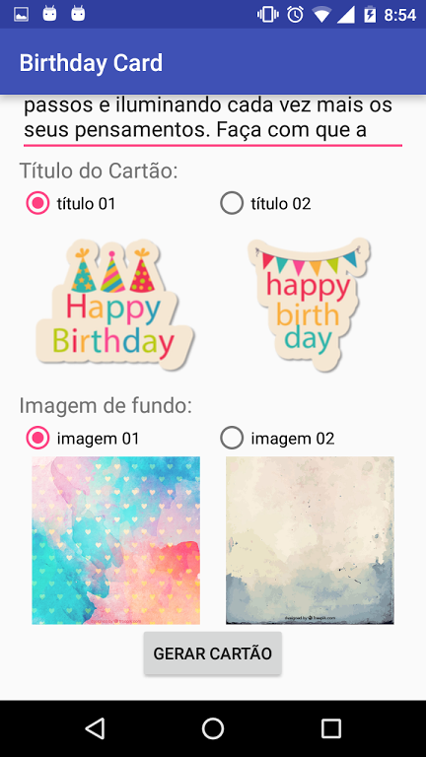

aplicação final
tela 1.
tela 1.(continuação)
tela 2.
Notes:
Referências imagens utilizadas no app:
https://drive.google.com/folderview?id=0B_Q78PQ38rkhTmV2RmQ1emItUHc&usp=sharing

Slide 31
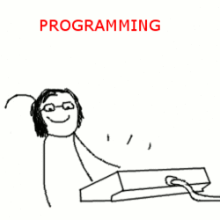
simbora programar?!!
[1]
Notes:
Referências das imagens:
[1] - fonte: https://goo.gl/KmXGMv

Slide 32
contato
mirelythaisa@gmail.com
thaisamirely
thaisa_mirely

